Slide 1

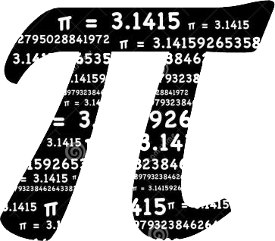
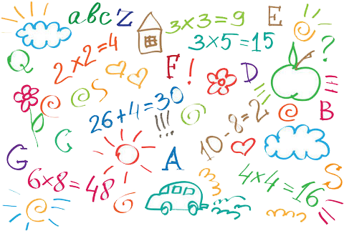
化工应用数学
宋飞飞
天津理工大学 化学化工学院

Slide 2
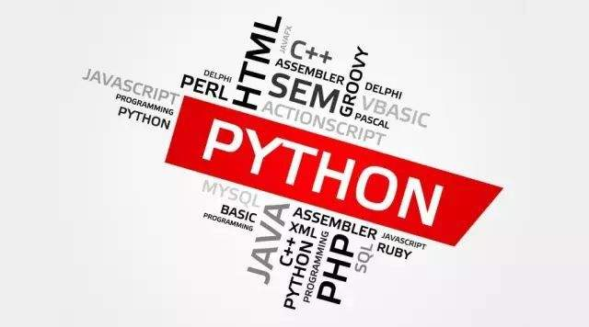
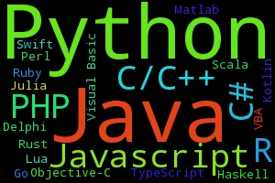
人生苦短 我用Python

Slide 3
第二章 Python编程基础
2.1 TIOBE编程语言排行榜
2.2 Python起源
2.3 Python应用
2.4 Python特性
2.5 Python环境搭建
2.6 Python基础语法

Slide 4
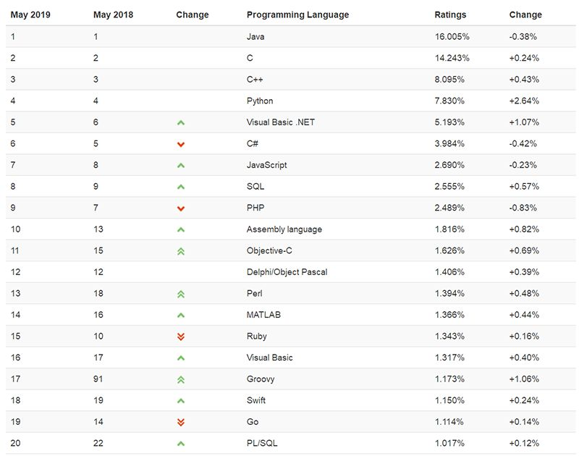
2.1 TIOBE编程语言排行榜
TIOBE编程社区2019年5月排行榜

Slide 5
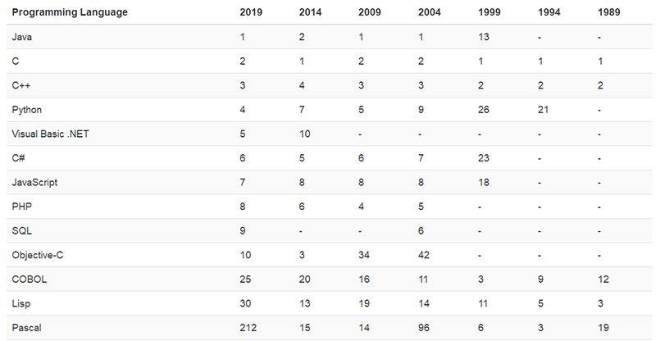
2.1 TIOBE编程语言排行榜
TIOBE编程社区历史排名情况

Slide 6
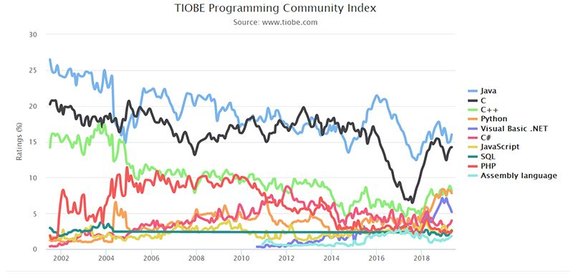
2.1 TIOBE编程语言排行榜
Top 10编程语言 TIOBE 指数走势（2002-2019）

Slide 7

2.2 Python作者
“1989年12月，我在寻找一门‘课余’编程项目来打发圣诞节前后的时间。我的办公室会关门，但我有一台家用电脑，而且没有太多其他东西。我决定为当时我正构思的一个新的脚本语言写一个解释器，它是ABC语言的后代，对UNIX/C程序员会有吸引力。作为一个略微有些无关想法的人，和一个蒙提·派森（Monty Python）的飞行马戏团的狂热爱好者，我选择了Python作为项目的标题。”
作者：Guido Van Rossum (GvR)

Slide 8



2.2设计Python的动机
传统编程语言（如C语言）：
低配置需要很好的优化
太过于耗费时间
Shell：
连接UNIX下的不同功能
几行就能完成C需要几百行的程序
本质：调用命令
不能全面调动计算机性能
Python：
作为ABC语言的继承
解决了ABC语言扩展性差的问题

Slide 9
2.3 Python应用举例
Google：
Python用于很多谷歌项目网络应用的后端，如Google Groups、Gmail、Google Maps等
Google APP Engine支持使用Python作为开发语言
NASA：
美国宇航局从1994年起把Python作为主要开发语言
豆瓣网
Torchlight：
Python编写的大型3D游戏
Blender：
使用C和Python开发的开源3D绘图软件

Slide 10

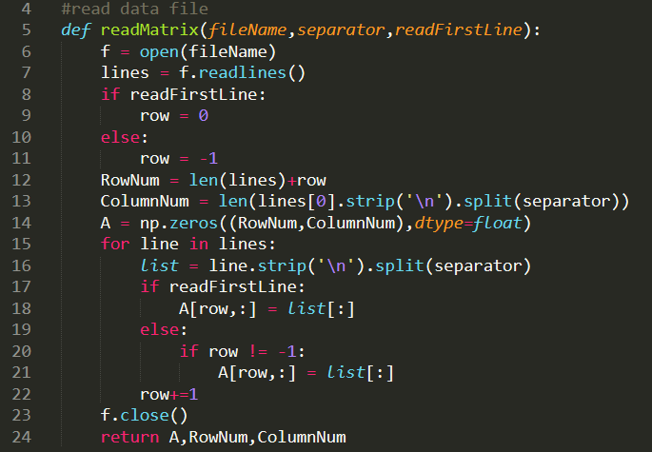
2.4 Python特性
交互式命令
不只是脚本语言
脚本语言：仅能处理简单编程任务，如Lua、JavaScript
Python：面向对象、支持异常处理和类型检查
强大的标准库：
BeautifulSoup、re、urllib2、Tkinter等
胶水语言：
将不同语言编写的程序“粘”在一起
Boost.Python、Jython、IronPython
不需要括号

Slide 11
Python编程基础

Slide 12
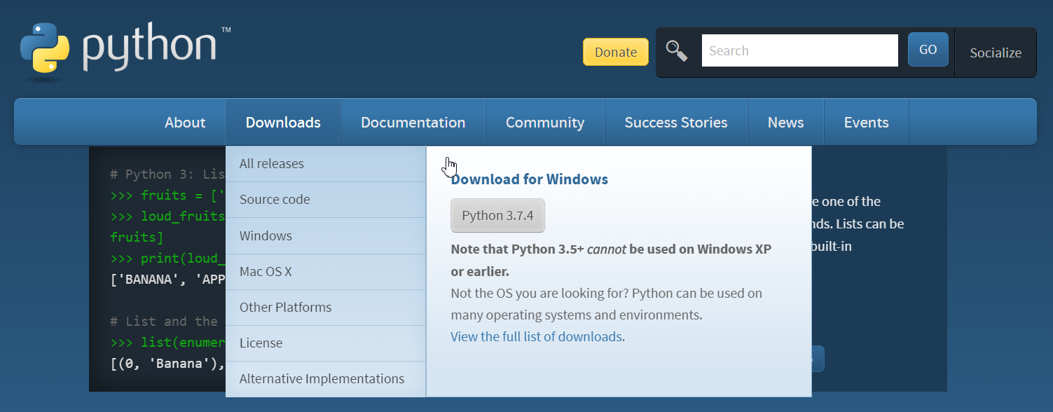
2.5 Python环境搭建
文件及相关文档下载：
Python官网：https://www.python.org/
Python文档下载地址：https://www.python.org/doc/

Slide 13
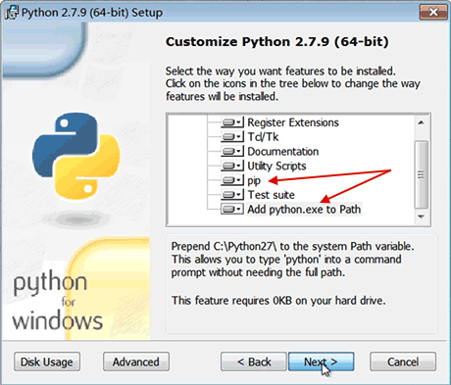
2.5 Python环境搭建
以windows系统为例：
官网下载所需版本的安装包
运行下载的安装包（在选择安装组件时，勾上所有的组件）
特别要注意选上pip和Add python.exe to Path，否则后续需要重新设置环境变量

Slide 14
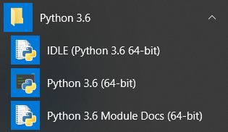
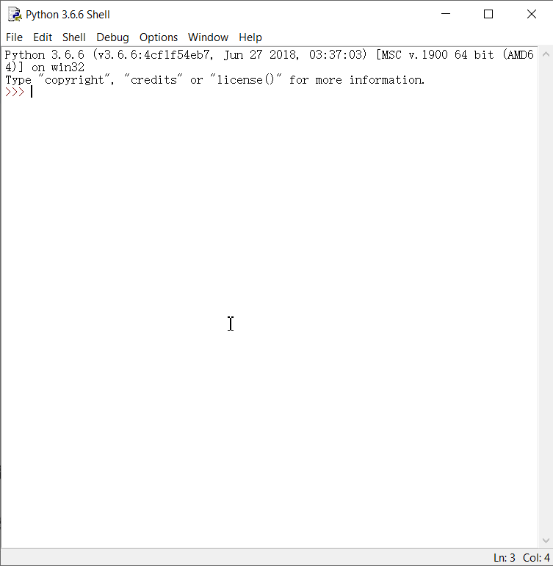
2.5 Python环境搭建
以windows系统为例：
安装完成之后，可通过开始菜单选择
IDLE
图形界面
Python 3.6
命令行形式
Python 3.6 Module Docs
说明文本

Slide 15
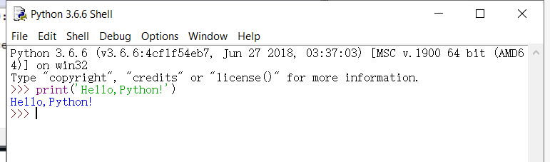
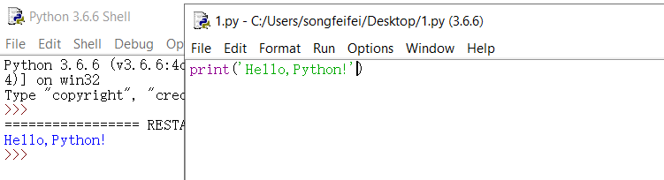
2.6 Python基础语法
两种执行方式：
交互式编程
不需要创建脚本文件
通过 Python 解释器的交互模式进来编写代码并运行
脚本式编程
编写并创建脚本文件
通过运行脚本文件来运行代码

Slide 16

2.6 Python基础语法
标识符：
由字母、数字、下划线组成
不能以数字开头
区分大小写
以下划线开头的标识符是有特殊意义
代表不能直接访问的类属性，需通过类提供的接口进行访问
以双下划线开头的__foo代表类的私有成员
以双下划线开头和结尾的 __foo__代表Python里特殊方法专用的标识
__init__()：构造函数
同一行可以显示多条语句，方法是用分号分开

Slide 17
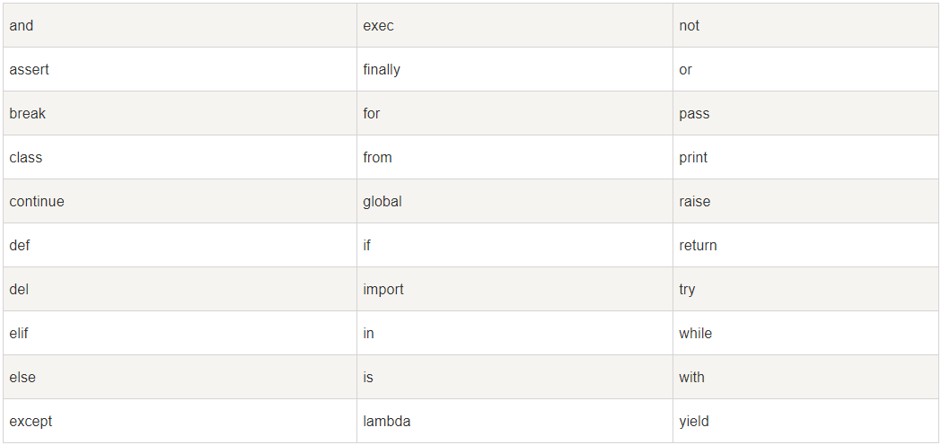
2.6 Python基础语法
保留字符：
Python本身已经定义或者用到的一些字符
所有 Python 的关键字只包含小写字母

Slide 18
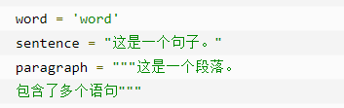
2.6 Python基础语法
行与缩进：
使用缩进来表示类、函数以及其他逻辑判断等模块关系
缩进的空白数量是可变的
但是同一级模块必须包含相同的缩进空白数量
多行语句：
使用斜杠（ \）将一行的语句分为多行显示
注释：以‘#’开头
引号：
引号( ' )、双引号( " )、三引号( ''' 或 """ )
表示字符串
三引号可以由多行组成

Slide 19
2.6 Python基础语法
变量类型：
Numbers（数字）、String（字符串）、List（列表）、Tuple（元组）、Dictionary（字典）
Python中的变量赋值不需要类型声明
变量在使用前都必须赋值
变量赋值以后该变量才会被创建
为多个变量赋值：

Slide 20
2.6 Python基础语法
Numbers（数字）：
int（有符号整型）、long（长整型）、float（浮点型）和complex（复数）
Python3.X版本中long类型被int替代
String（字符串）：
下标：从左到右索引默认0开始的；从右到左索引默认-1开始的
[头下标:尾下标]截取子字符串
加号（+）：连接运算符
星号（*）：重复操作
List（列表）：
使用[]标识：list=[1,’tjut’,3.14]
下标及字列表取值、+、*与String相同

Slide 21
2.6 Python基础语法
Tuple（元组）：
使用()标识：tuple=(1,’tjut’,3.14)
不能二次赋值
相当于只读列表
Dictionary（字典）：
使用{}标识：dict={‘name’: ’tom’, ’age’: 32, ‘height’: 175}
取值：dict[’age’]，得到的值是32
索引/键（key）：‘name’、’age’、‘height’
值（value）：’tom’、32、175
无序，没有下标的概念
Python数据类型转换
x=‘3.14’; x=float(x)

Slide 22
2.6 Python基础语法
运算符：
算数运算符：+、-、*、/、%(取余数)、**(幂)、//(取整除，向下取整)
比较运算符：==、!=、<>(不等于)、>、<、>=、<=
赋值运算符：=、+=、-=、*=、/=、%=、**=、//=
逻辑运算符：and、or、not
成员运算符：in、not in
身份运算符：is、is not，用于判断两个对象id（内存地址）是否相投
运算优先度：
可部分参考数学运算的优先度
具体参考讲义中的内容

